Slide 1

Здравствуйте
Меня зовут Ирина Михайловна

Slide 2
Ребус
Пропорция
р
т
,,,,,
П
я

Slide 3
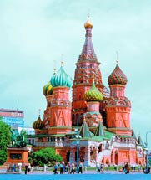
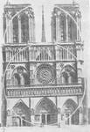


Пропорции в архитектуре

Slide 4


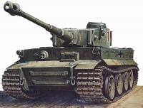
Пропорции в технике

Slide 5
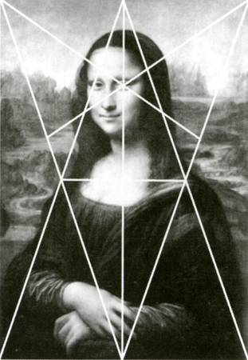
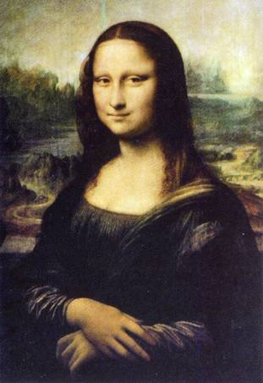
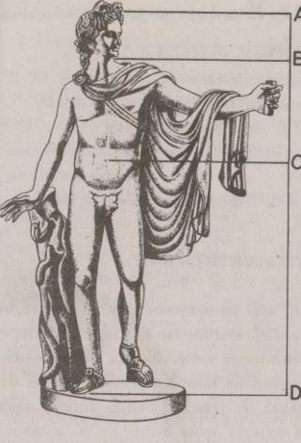
Пропорции человека

Slide 6

Пропорция в химии, физике, ИЗО
Кислота Смесь
60л 120л
180л х л?
40 г — 392
20 г — x
масса
сила тяжести

Slide 7
Пропорция в музыке

Slide 8
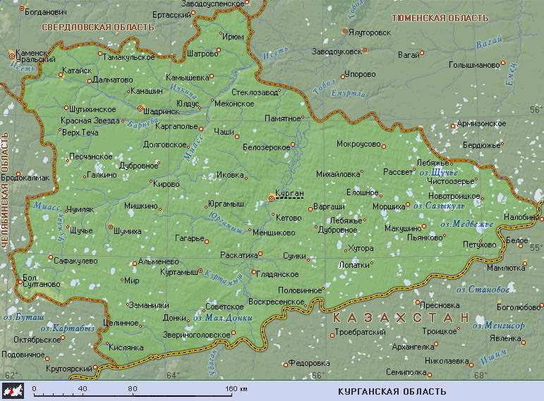
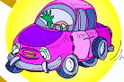

Slide 9
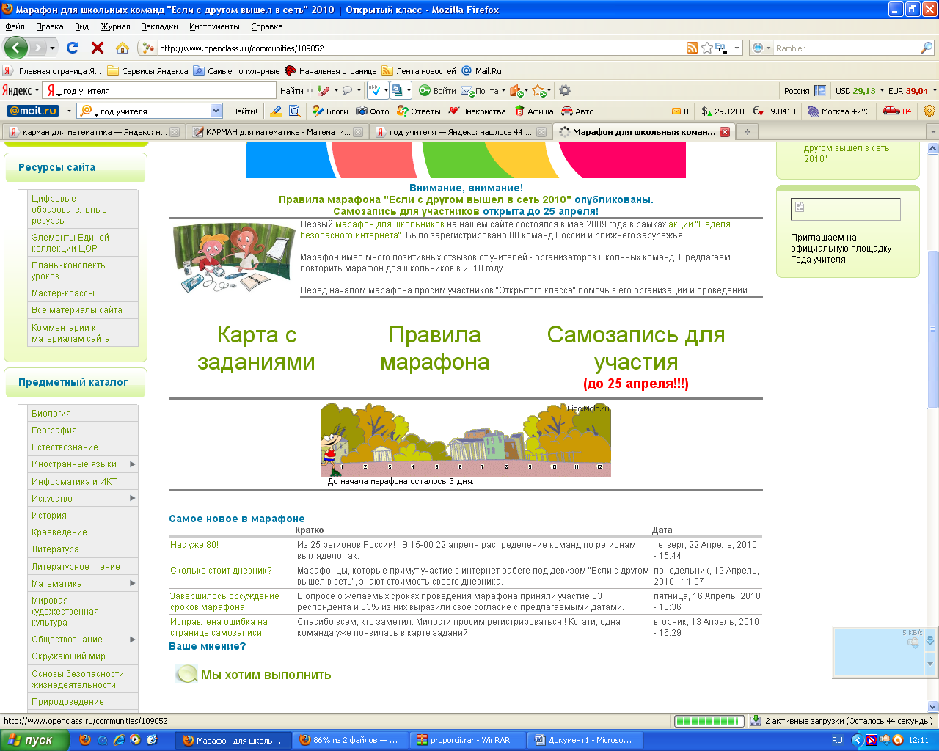

Расстояние от г.Кургана до с.Белозерского
1:20=1,5:х
1·х=1,7·20
х=34

Slide 10
На машине я потратила 0, 5 часа. А обратно я пойду пешком. Сколько времени я потрачу?
V_{м} - t_{м}
V_{п} - t_{п}
V_{м} :
V_{п}
=
t_{п} :
t_{м}

Slide 11
Величины называются прямо пропорциональными, если при увеличении одной из величин в несколько раз другая величина … во столько же раз.
Величины называются обратно пропорциональными, если при увеличении одной из величин в несколько раз другая величина … во столько же раз.

Slide 12

За 3 дня 6 класс в школьной столовой съедает 7 булок хлеба. Сколько хлеба этот класс съест за 10 дней?
10 дней - х булок
3 дня - 7 булок
10:3=х:7

Slide 13

На лабораторной работе по химии смешивали марганец и воду. Получали 2-процентный раствор марганца в стакане воды. Затем добавили 1 стакан воды. Сколько процентов стал составлять полученный раствор?
2 стакана – х%
1 стакан - 2%
2:1=2:х

Slide 14

Учебник в переплете стоит 120 рублей. Сколько процентов цена переплета составляет от цены учебника в переплете, если учебник без переплета стоит 90 рублей?
2) 120:30=4(раза) – цена учебника в переплёте больше, чем цена переплёта
3) 100:4=25(%) составляет стоимость переплёта
Ответ: 25%
1) 120-90=30(руб.)-стоимость переплета.
 | Цена | Проценты
Учебник в переплёте
Переплёт
120
100
30
х

Slide 15
Учебник в переплете стоит 120 рублей. Сколько процентов цена переплета составляет от цены учебника в переплете, если учебник без переплета стоит 90 рублей?
120:30=100:х
120х=30·100
Х=25
1) 120-90=30(руб.)-стоимость переплета.
 | Цена | Проценты
Учебник в переплёте
Переплёт
120
100
30
х

Slide 16
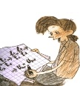
Учебник в переплете стоит 170 рублей. Сколько процентов цена переплета составляет от цены учебника в переплете, если учебник без переплета стоит 119 рубля?
170 руб. - 100%
51 руб. - х%
170:51=100:х
170х=51·100
Х=30

Slide 17
Домашнее задание:
стр.236-237,
Придумать задачи на пропорциональность и обратную пропорциональность из школьной жизни.

Slide 18

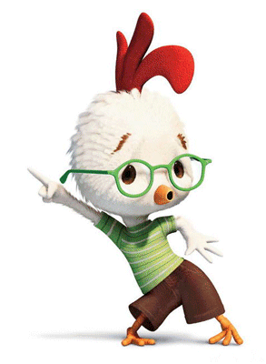
Спасибо за урок

